Slide 1

工作汇报
研究方向：数字模拟人
汇报人：李亚慧 指导老师：余银峰

Slide 2


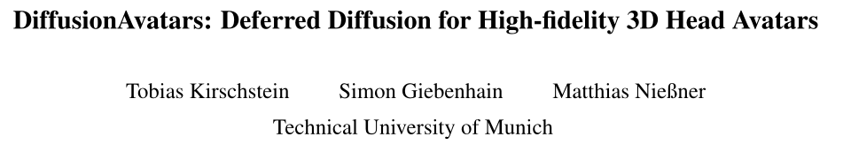
DiffusionAvatars
CVPR 2024
扩散头像:延迟扩散高保真3D头像

Slide 3
DiffusionAvatars
CVPR 2024
贡献：
1. 提出了扩散头像，一个基于扩散的神经渲染器，利用ControlNet来创建可动画的3D头部头像；
2. 设计了一种方法，通过TriPlanes将可学习的空间特征绑定到底层NPHM的表面；
3. 通过交叉注意直接调节表情，将详细的表情从NPHM转移到合成的3D头部。

Slide 4
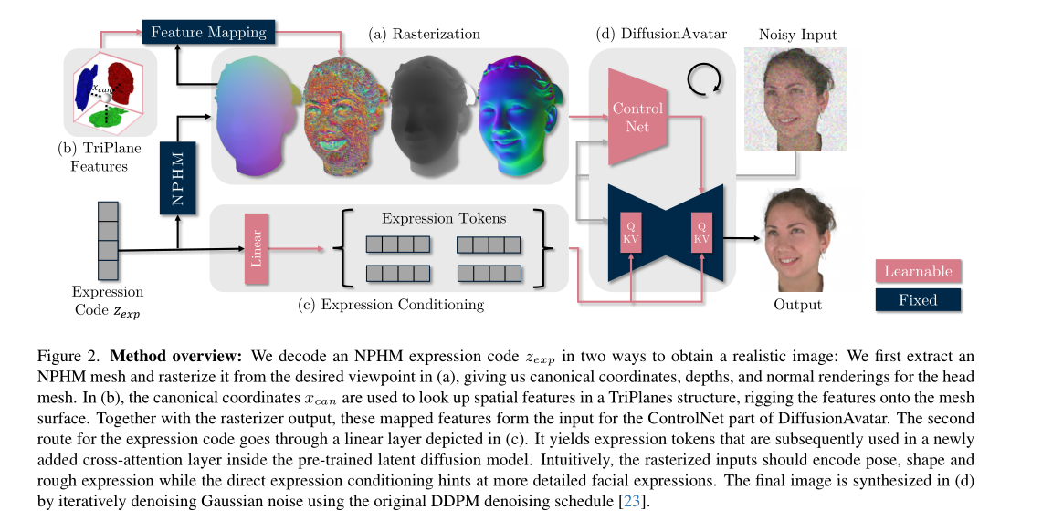
DiffusionAvatars
framework

Slide 5


DiffusionAvatars
CVPR 2024
NPHM：
NPHM是一种可变形头部模型，在给定身份码zid和表达码zexp的情况下，生成人头的符号距离场(SDF)，使用COLMAP[60,61]来获取人的多视图视频序列的每个时间步t的点云{Pt}。随后，对每个点云Pt进行NPHM拟合，得到zid和ztext，
其中，Fid是作为带符号距离域实现的NPHM身份网络，Fexp是后向变形网络。
然后可以将拟合的SDF表示转换为网格Mt，对于提取网格的每个顶点x∈Mt，可以通过后向变形场得到其正则坐标xcan，
其中xcan的前3个坐标可以表示通常的空间维度，其余2个坐标是环境维度，可以帮助解决口腔和眼睛区域的拓扑问题。

Slide 6

DiffusionAvatars
CVPR 2024
Rasterization：
使用nvdiffrast生成扩散模型的实际输入图像。设t为一个人在时间步t的面部网格，π为相机姿势。然后，我们使用光栅化器R获得该时间步的一组渲染图Rt∈R^{H×W ×C}:
其中，Rt的通道是法线、深度和NPHM网格的规范坐标渲染Rtcan∈R^{H×W ×(3+2)}。

Slide 7


DiffusionAvatars
CVPR 2024
TriPlane Feature Mapping：
由于NPHM由于其隐式性质而缺乏一致的UV空间，提出了一种简单的神经纹理扩展:我们通过查询具有规范坐标xcan的空间结构将可学习的特征绑定到提取网格Mt的表面。对3个空间维度使用TriPlanes，对环境维度使用常规2D特征图:
这些可学习的特征映射构成了基于扩散的神经渲染器的2D输入，以及来自光栅化器的其他缓冲区Rt:

Slide 8

DiffusionAvatars
CVPR 2024
Direct Expression Conditioning：
对渲染的调节指导头部姿势以及粗糙的表达。然而，对于网络来说，从渲染图中解码微妙的细节可能并不容易。为了便于详细表达式的合成，在IPAdapter之后向U-Net添加了新的交叉注意层。设Z为预训练LDM中已有的交叉注意运算计算的中间特征映射:Z = ATTENTION(Q, K, V)。然后，通过添加另一个跨注意层ATTENTION来执行直接表达条件反射:
其中，EXP是表达式条件反射模块，它将zt exp线性映射到由4个表达式令牌组成的序列ft exp∈R^{4×d}，这些表达式令牌构成了交叉注意的键和值。在LDM中添加了15个交叉注意层。

Slide 9


DiffusionAvatars
CVPR 2024
Deferred Diffusion：
基于扩散的神经渲染器D以栅格化的NPHM网格Rt和表达式令牌fexp为条件，通过迭代去噪全噪声xT ~ N (0, I)获得最终渲染:
其中，C是ControlNet架构，S是插入表达式条件调节模块的预训练LDM，x_{T} ~ N (0, I)为全噪声，通过迭代去噪的带x_{T-1}。
训练过程中，减小 ，
其中，xt0 = E(I^{t})为地面真值的潜像，使用L来优化ControlNet C，表达式条件Wk, Wv和EXP的参数，以及空间特征映射TRIPLANE和AMBIENTMAP。

Slide 10
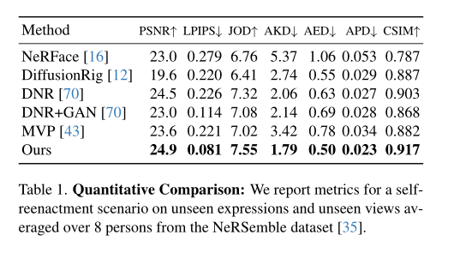
DiffusionAvatars
quantitative experiment

Slide 11
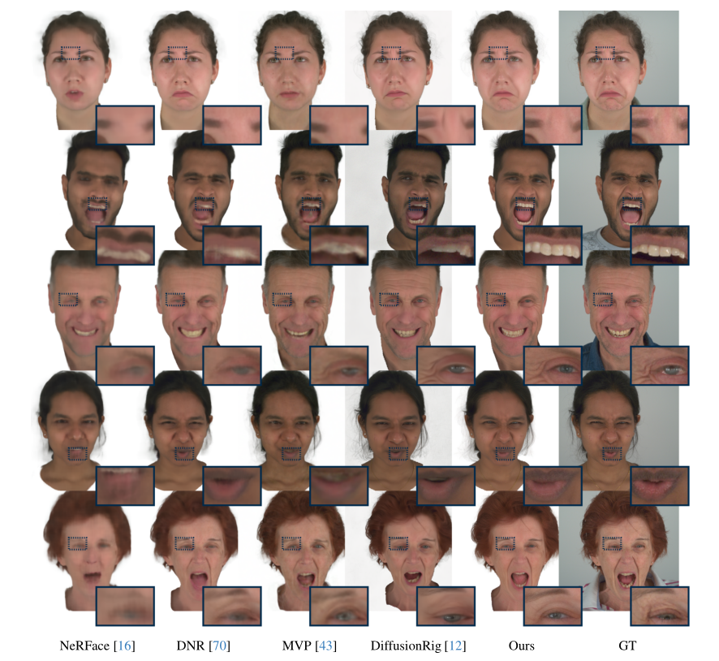
DiffusionAvatars
qualitative experiment

Slide 12
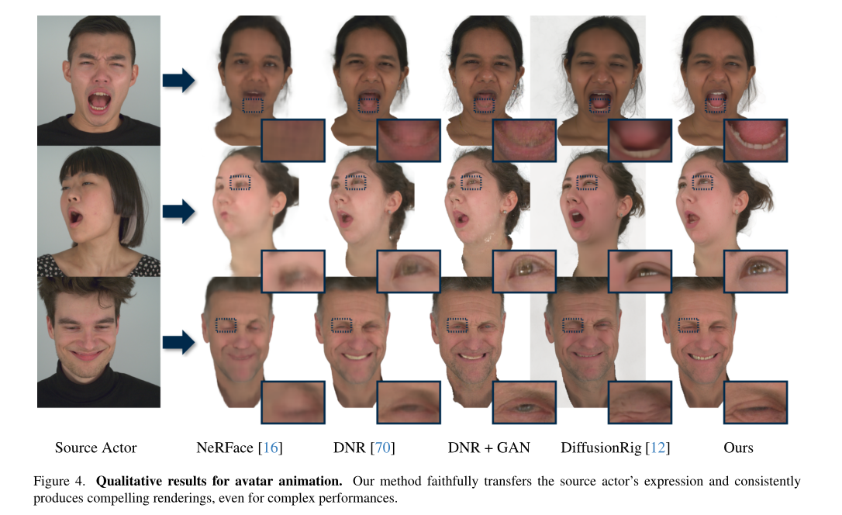
DiffusionAvatars
qualitative experiment

Slide 13
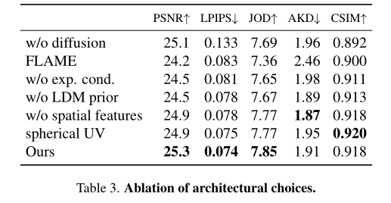
DiffusionAvatars
ablation study

Slide 14
非常感谢您的阅览
Thank you very much for your reading.

